Slide 1

可编程控制器原理及应用
学院名称：机电工程学院
姓 名：
联系方式：
2019年3月

Slide 2
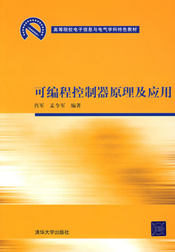
可编程控制器原理及应用
教 材：可编程控制器原理及应用
作 者：肖军、孟令军
出版社：清华大学出版社

Slide 3
可编程控制器原理及应用
第一章
可编程控制器的组 成及工作原理

Slide 4
可编程控制器原理及应用
概述
1.1
可编程控制器的内部结构及功能
1.2
可编程控制器的工作原理
1.3
PLC与其它控制系统的比较
1.4

Slide 5
可编程控制器原理及应用
概 述
1.1
1.1.1
可编程控制器的发展
1.1.2
可编程控制器的主要特点
1.1.3
PLC的分类

Slide 6
可编程控制器原理及应用
概 述
1.1
1.1.1
可编程控制器的发展
★发展历史
可编程序顺序控制器（PSC）
可编程序矩阵控制器（PMC）
可编程逻辑控制器（PLC）

Slide 7
可编程控制器原理及应用
现代化生产中：
机械设备
冶金设备 需配备电气控制装置
自动生产线

Slide 8
可编程控制器原理及应用
1、电动机的可逆控制
2、液压系统的电磁阀控制
3、大容量异步电动机的Y/△启动控制
4、皮带运输机的连锁控制
5、组合机床的协调控制
6、机器人的自动控制

Slide 9
可编程控制器原理及应用
输入信号：
按钮开关
主令开关
行程开关
时间继电器
压力继电器
温度继电器
过流过压继电器
输出信号：
接触器
中间继电器
电磁阀

Slide 10
可编程控制器原理及应用
以前的电气控制装置：
继电器
接触器或
分离的电子元件：继电接触控制电路

Slide 11
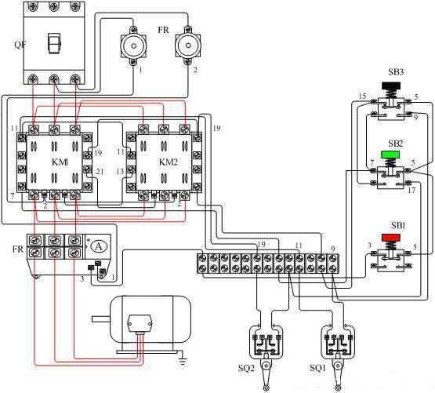
可编程控制器原理及应用

Slide 12
可编程控制器原理及应用
缺点：
体积大
生产周期长
费工费时
接线复杂
焊点多
故障率高
可靠性差
控制功能改变，需要重新进行硬件组合
改变接线
或增加元件

Slide 13
可编程控制器原理及应用
新需求：
更通用
更灵活
更经济
更可靠
固定装置完成固定控制功能不能适应要求。

Slide 14
可编程控制器原理及应用
可编程序顺序控制器：PSC 或叫
可编程序矩阵控制器：PMC
可以通过改变控制板接线或者二极管的物理位置来改变控制系统功能
缺点：编程繁琐
对操作人员的水平要求较高
控制功能比较弱
同时，计算机也应用到了工业控制领域
缺点：计算机技术复杂、编程很不方便、价格昂贵，未能广泛应用

Slide 15
可编程控制器原理及应用
通用的招标条件
编程简单、可在现场方便地编辑和修改程序
价格便宜、其性价比要高于继电器控制系统
体积要明显小于继电器控制柜
可靠性要明显高于继电控制系统
具有数据通信功能
输入可以是AC115V
输出为AC115V,2A以上
硬件维护方便，最好是插件结构
扩展时，原有系统只需做很小改动
用户程序存储容量至少可以扩展到4K

Slide 16
可编程控制器原理及应用
1969年美国数字设备公司（DEC）研制成了第一台可编程控制器，型号为PDP-14用于通用汽车
1969年第一个把PLC商品化的是美国的哥德公司（GOULD），型号为084
1971年日本从美国引进技术，DSC-84
1973-1974德国和法国
其中德国1973 欧洲第一台，西门子（SIEMENS）SIMATIC-S4

Slide 17
可编程控制器原理及应用
国际电工委员会
1982年11月可编程控制器标准的草案第一稿
1985年1月第二稿，对可编程控制做了如下定义：
可编程控制器的定义：
可编程控制器是一种数字运算操作的电子系统，专为在工业环境下应用而设计。它采用可编程的存储器，用来在其内部存储执行逻辑运算、顺序控制、定时、计数和算术运算等操作的指令，并通过数字式，模拟式的输入和输出，控制各个类型的机械或生产过程。可编程序控制器及其设备，都应按易于与工业控制系统形成一个整体，易于扩充其功能的原则设计。

Slide 18
可编程控制器原理及应用
★发展方向
小型化：中小型的工业控制场合
大型化：增强网络通信功能
发展智能模块
通信模块
位置控制模块
闭环控制模块
模拟量I/O模块
高速计数模块
数控模块
计算模块
模糊控制模块
语言处理模块

Slide 19
可编程控制器原理及应用
提高外部故障诊断能力
PLC广泛应用了自诊断技术
冗余技术
容错技术
不断提高可靠性
编程语言、编程工具标准化、高级化
编程组态软件发展迅速
上位机数据通信
网络管理
人机（HMI）界面
数据处理

Slide 20
可编程控制器原理及应用
1.1.2
可编程控制器的主要特点
★抗干扰能力强、可靠性高
★编程简单、使用方便
★功能齐全、应用广泛

Slide 21
可编程控制器原理及应用
★抗干扰能力强、可靠性高
硬件
屏蔽技术：空间电磁干扰
滤波方法：线路干扰
光电耦合：隔离输入输出电联系
模块化： 缩短平均修复时间
自检、自诊断功能
软件
实时监测输入、输出接口的工作状态
软件狗
数据保护和恢复环节

Slide 22
可编程控制器原理及应用
★编程简单、使用方便
★功能齐全、应用广泛
开关逻辑控制
闭环过程控制
机械加工数字控制
机器人控制
用于组成多级控制：通过网络实现全厂的自动化

Slide 23

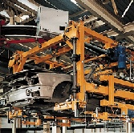

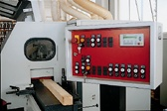



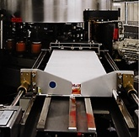



可编程控制器原理及应用
SIMATIC S7-200 -- 无处不在的应用
木材加工
传送带生产线控制
纺织机械
印刷机械
电梯控制
灌装及包装机械
空调控制

Slide 24
可编程控制器原理及应用
1.1.3
PLC的分类
★按照PLC的控制规模分类
小型机：控制点数少于256；S7-200
中型机：控制点数在256—2048范围内:S7-300
大型机：控制点数在2048点以上:S7-400

Slide 25
可编程控制器原理及应用
★按照PLC的结构形式分类
整体式PLC
模块式PLC:S7-300;S7-400
叠装式PLC:S7-200

Slide 26
可编程控制器原理及应用
1.2
可编程控制器的内部结构及功能
1.2.1
可编程控制器的系统组成
1.2.2
可编程控制器的内部结构及功能

Slide 27
可编程控制器原理及应用
1.2
可编程控制器的内部结构及功能
1.2.1
可编程控制器的系统组成
★可编程主机
★输入设备
★输出设备
★外部设备

Slide 28
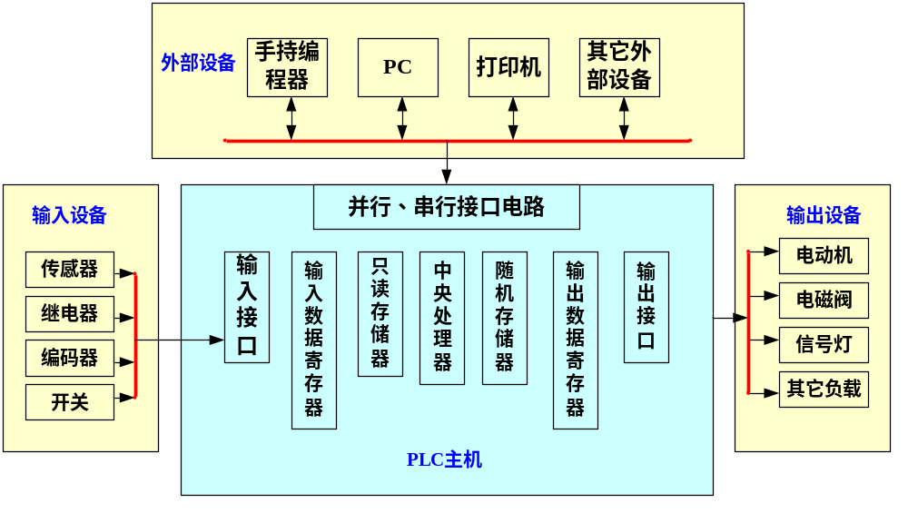
可编程控制器原理及应用

Slide 29
可编程控制器原理及应用
1.2.2
可编程控制器的内部结构及功能
★中央处理单元CPU
★存储器
★输入接口电路
★输出接口电路
★输入/输出寄存器

Slide 30
可编程控制器原理及应用
★中央处理单元CPU
★存储器
随机存储器（RAM）
按物理性能
只读存储器（ROM）

Slide 31
可编程控制器原理及应用
PLC自身控制的监控程序
用户梯形图的解释程序
功能子程序
掩膜ROM
可编程PROM
系统程序存储器
可擦除可编程的EPROM
电擦除可编程EEPROM
按存储的内容
用户程序区
用户程序存储器
数据区
系统区：CPU的组态数据

Slide 32
可编程控制器原理及应用
★输入接口电路
接收、转换数据信号
隔离、滤波

Slide 33
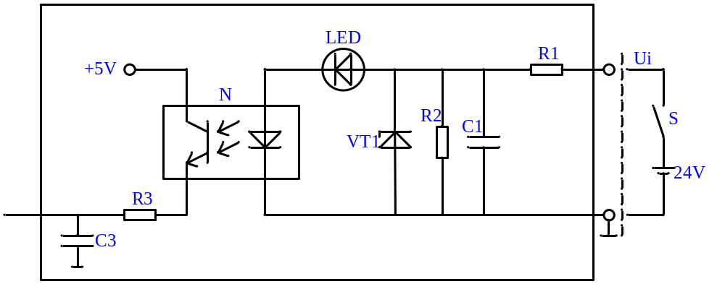
可编程控制器原理及应用
直流24V输入接口

Slide 34
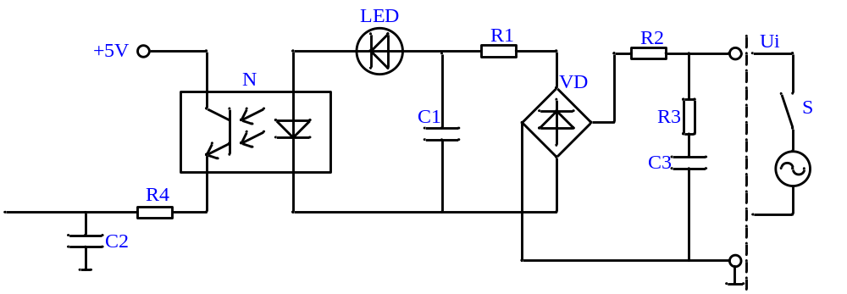
可编程控制器原理及应用
交流220V输入接口

Slide 35
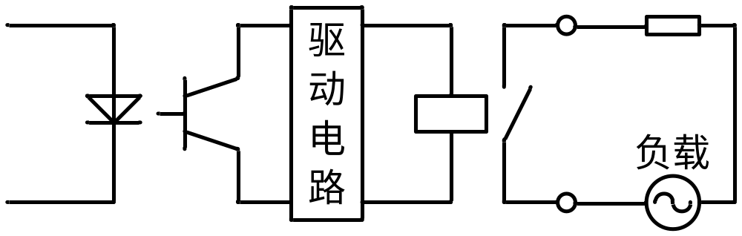
可编程控制器原理及应用
★输出接口电路
继电器输出接口

Slide 36
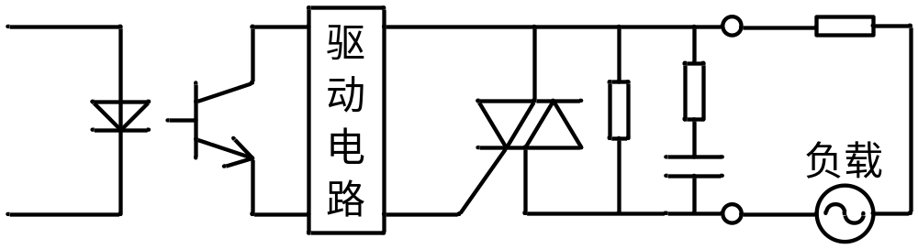
可编程控制器原理及应用
晶闸管输出接口

Slide 37
可编程控制器原理及应用
★输入/输出数据寄存器
在内存RAM区开辟的单元，用来存储输入设备和输出信号的状态信息

Slide 38
可编程控制器原理及应用
1.3
可编程控制的工作原理
1.3.1
可编程控制系统的硬件组成
1.3.2
可编程控制器的编程语言
1.3.3
可编程控制器的工作过程

Slide 39
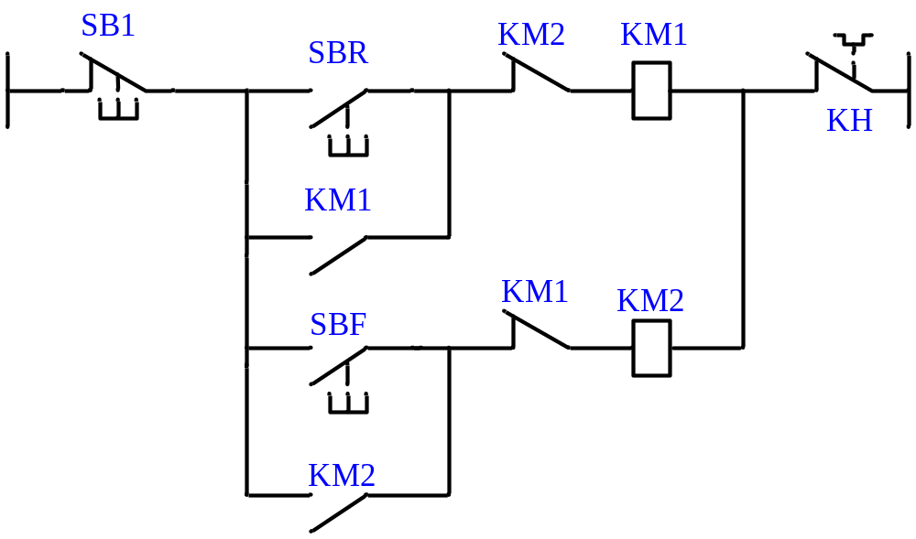
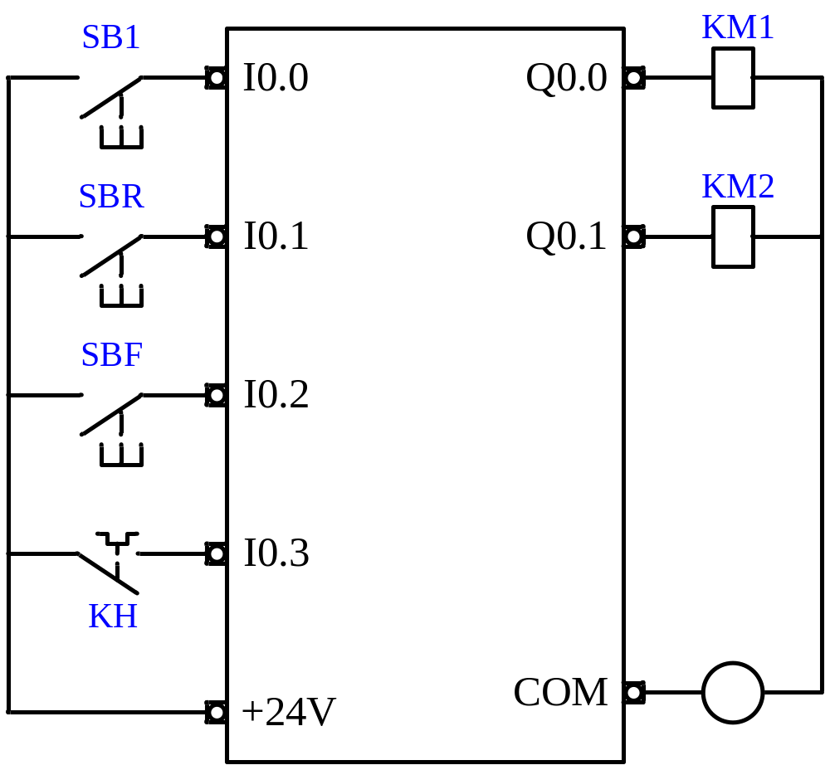
可编程控制器原理及应用
异步电动机可逆控制电路
PLC可逆控制硬件电路

Slide 40
可编程控制器原理及应用
常闭按钮
热继电器
常开按钮
正反转控制接触器
异步电动机可逆控制电路

Slide 41
可编程控制器原理及应用
按钮开关
输入部分
热继电器
输出部分：
接触器
逻辑部分：
连接导线确定的控制功能

Slide 42
可编程控制器原理及应用
PLC可逆控制硬件电路

Slide 43
可编程控制器原理及应用
按钮开关
输入部分：
热继电器
输出部分：
接触器
逻辑部分：
程序

Slide 44
可编程控制器原理及应用
PLC控制电路与继电接触控制电路的不同
输入与输出完全隔离，相对独立，逻辑功能由PLC实现
PLC控制电路
硬件电路不变的情况下，程序不同，实现的功能不同
输入电路的作用是向PLC送信息，开关元件的选择不受原继电接触控制电路的限制
逻辑功能由软件实现，触点的状态和数量不受限制
继电接触控制电路
输入信号直接控制输出
接触器的辅助接点不足时，需要增加中间继电器

Slide 45
可编程控制器原理及应用
1.3.2
可编程控制器的编程语言
★梯形图语言
★助记符语言：指令语句表
★逻辑功能图

Slide 46


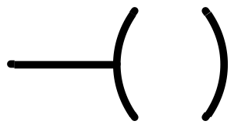
可编程控制器原理及应用
★梯形图语言
常开触点：常开按钮，继电器、接触器的常开触点
常闭触点：常闭按钮，继电器、接触器的常闭触点
输出线圈：继电器、接触器等输出元件

Slide 47
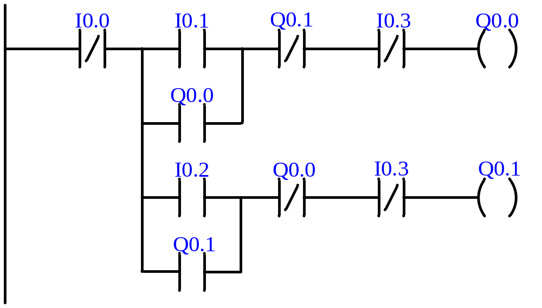
可编程控制器原理及应用
闭合的触点允许能流经过并到达下一个元素
打开的触点阻止能量的流动
左侧提供能流的能量线

Slide 48
可编程控制器原理及应用
停止按钮SB1
正向按钮SBF
正向线圈KMF
反向按钮SBR
热继电器KH
反向线圈KMR
异步电动机可逆控制电路标准梯形图

Slide 49
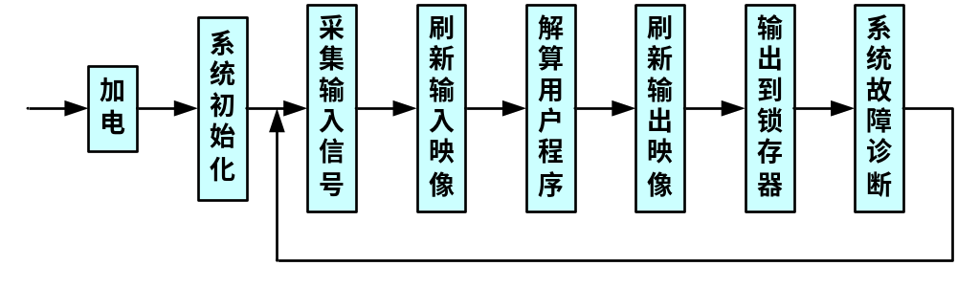
可编程控制器原理及应用
1.3.3
可编程控制器的工作过程
★PLC的循环处理过程
PLC工作流程图

Slide 50
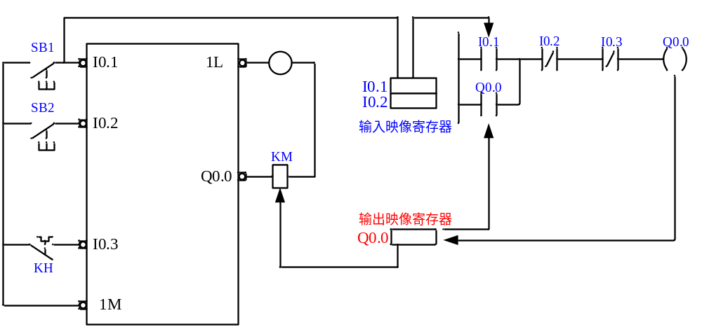
可编程控制器原理及应用
★PLC的工作原理

Slide 51
可编程控制器原理及应用
★输入/输出滞后时间
继电器型输出：10ms
双向晶闸管型输出：1ms
负载由通电到断电时的最大滞后时间：10ms
晶体管型输出：1ms
系统响应时间：PLC的外部输入信号发生变化的时刻----它控制的外部输出信号发生变化的时刻的时间间隔。
包括：输入电路滤波时间 10ms
输出电路滞后时间
扫描工作方式产生的滞后时间

Slide 52

可编程控制器原理及应用
PLC与其它控制系统的比较
1.4
作业
作业

